Slide 1
КОФЕЙНЯ «УТРО»
Инвестиционный меморандум · Москва
Свежий кофе и теплая выпечка у дома
Концепция районной кофейни третьей волны с собственной подовой печью, утренними завтраками и устойчивой экономикой.
ИНВЕСТИЦИИ
ОКУПАЕМОСТЬ
СРЕДНИЙ ЧЕК
2,45 млн ₽
14 месяцев
420 ₽
01 / 07

Slide 2

КОНЦЕПЦИЯ
02 / 07
Третья кофейная волна в спальном районе — высокое качество без снобизма и поездок в центр.
01
02
03
Зерно класса Specialty
Выпечка из своей печи
Атмосфера третьего места
Сотрудничество с ведущими московскими обжарщиками, стабильный эспрессо, фильтр-кофе и сезонные авторские рецепты на натуральных ингредиентах.
Компактный открытый пекарский цех за стойкой: круассаны, тарты и крафтовый хлеб выпекаются партиями каждые два часа с 07:30 утра.
Минималистичный светлый интерьер, береза, тактильная керамика и дружелюбные бариста, знающие соседей и их привычные заказы по именам.
Фокус: 32 посадочных места, формат takeaway и утренние комбо-завтраки с 07:30
Локация: жилой массив комфорт-класса

Slide 3

ЛОКАЦИЯ И АУДИТОРИЯ
03 / 07
Платежеспособный жилой район без единой спешелти-кофейни в шаговой доступности.
18 500
64%
0
ЖИТЕЛЕЙ В РАДИУСЕ 500 М
УДАЛЕННЫЙ И ГИБРИДНЫЙ ГРАФИК
ПРЯМЫХ КОНКУРЕНТОВ
Современный жилой квартал с доходом домохозяйств выше среднего по городу.
Спрос на качественный кофе и завтраки распределен равномерно в течение всего дня.
В окружении только сетевые точки формата «кофе с собой» без кухни и ремесленной выпечки.
ЯДРО АУДИТОРИИ
ПЕШЕХОДНЫЙ КОРИДОР
Специалисты 25–42 лет, молодые семьи, предприниматели. Для них важны эстетика, предсказуемый вкус и свежесть продукта рядом с домом.
Помещение расположено на первой линии вечерне-утреннего трафика по направлению к станции метро и входу в районный парк.

Slide 4



ПРОДУКТ И ЧЕК
04 / 07
420 ₽
Лаконичное меню с высокой маржинальностью и связкой напитка с выпечкой.
ЦЕЛЕВОЙ СРЕДНИЙ ЧЕК
КАТЕГОРИЯ 01
КАТЕГОРИЯ 02
КАТЕГОРИЯ 03
Кофейная карта
Свежая печь
Утренние завтраки
190–280 ₽ · Маржинальность 76%
160–260 ₽ · Маржинальность 71%
310–390 ₽ · Маржинальность 68%
Классика на двойном эспрессо, фильтр-кофе, сезонный раф, альтернативное молоко без доплаты за овсяное.
Сливочные круассаны, улитки с корицей, миндальные тарталетки, фокачча с томатами и ремесленный тартин.
Творожные сырники из фермерского творога, скрэмбл на бриоши, гранола с греческим йогуртом и ягодами весь день.
Структура чека 420 ₽: капучино 300 мл (220 ₽) + миндальный круассан со скидкой утреннего сета (200 ₽)
Доля утренних комбо в чеках: 62%

Slide 5

КОМАНДА
05 / 07
Практический опыт запуска гастрономических проектов и операционного контроля.
ОСНОВАТЕЛЬ И ОПЕРАЦИОННЫЙ ДИРЕКТОР
ШЕФ-ПЕКАРЬ ПРОЕКТА
ШЕФ-БАРИСТА / КОНТРОЛЬ ЗЕРНА
Алексей Смирнов
Елена Воронова
Дмитрий Орлов
6 лет в ресторанном менеджменте Москвы. Руководил открытием 3 кофеен формата grab-and-go и координировал операционные процессы сети из 8 точек.
Технолог ремесленного хлебопечения, стаж 8 лет. Разрабатывала рецептуру выпечки для двух популярных пекарен на Патриарших и Покровке.
Сертифицированный специалист SCA, финалист национального чемпионата бариста. Опыт обучения и аттестации персонала более 4 лет.
ЗОНА ОТВЕТСТВЕННОСТИ: КАЛИБРОВКА ПОМОЛА, ТРЕНИНГИ КОМАНДЫ
ЗОНА ОТВЕТСТВЕННОСТИ: ФИНАНСЫ, ЗАКУПКИ, СЕРВИС
ЗОНА ОТВЕТСТВЕННОСТИ: ТЕХКАРТЫ, ПЕЧЬ, СТАНДАРТЫ КАЧЕСТВА
Линейный персонал: 4 бариста-кассира и 2 помощника пекаря на сменном графике 2/2
Штат укомплектован на 80% до старта СМР

Slide 6



МАРКЕТИНГ ЗАПУСКА
06 / 07
Поэтапное формирование утренней привычки у жителей локального кластера.
МЕСЯЦ 01
· Soft Launch
МЕСЯЦ 02
· Retention
МЕСЯЦ 03
· Community
Тест и первое касание
Закрепление частоты
Локальное сообщество
— Бесплатный приветственный фильтр-кофе при заказе любой выпечки в первую неделю.
— Раздача 2 000 флаеров консьержам и в почтовые ящики ЖК.
— Геотаргетинг в Telegram-каналах жилого комплекса и района.
— Запуск цифровой программы лояльности в Wallet: 6-й утренний кофе в подарок.
— Партнерские комбо с локальными студиями пилатеса и флористики.
— Абонемент на утренний кофе со скидкой 15% при предоплате за 20 чашек.
— Воскресные каппинги для гостей и мастер-классы по домашнему завариванию.
— Доставка предзаказов свежего утреннего хлеба к двери консьержа к 08:00.
— Выход на устойчивый сарафанный маркетинг без платного трафика.
KPI: 140 чеков в день к концу месяца
KPI: 52% повторных визитов за 14 дней
KPI: 210 чеков в день, средний чек 420 ₽
Маркетинговый бюджет на 3 месяца: 190 000 ₽ (включен в общий CAPEX проекта)
Ожидаемый CAC: 85 ₽ за привлеченного гостя

Slide 7

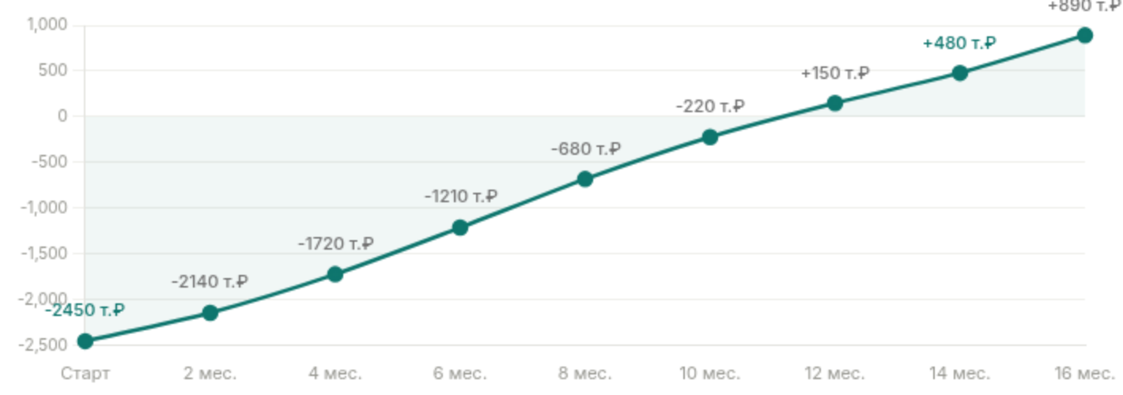


ЭКОНОМИКА И ИНВЕСТИЦИИ
07 / 07
Инвестиции 2,45 млн ₽ с выходом на окупаемость за 14 месяцев.
ИНВЕСТИЦИИ
ОКУПАЕМОСТЬ
2,45 млн ₽
14 мес.
НАКОПЛЕННЫЙ ДЕНЕЖНЫЙ ПОТОК (ТЫС. ₽) ПО МЕСЯЦАМ РЕАЛИЗАЦИИ
СТРУКТУРА РАСХОДОВ CAPEX
Оборудование и печь:
1 180 000 ₽
Ремонт и мебель:
690 000 ₽
Маркетинг и оборотные средства:
580 000 ₽
ОПЕРАЦИОННЫЕ ПОКАЗАТЕЛИ (С 4 МЕС.)
Выручка в месяц:
1 190 000 ₽
Чистая прибыль (EBITDA):
245 000 ₽
Предложение инвестору: 35% доли компании до возврата инвестиций, далее 25% на бессрочной основе
Контакты: invest@utro-coffee.ru

